Slide 1
محادثة عن: أَخْلَاقُ النَّبِيِّ 
Dr. Ehab Atta

Slide 2


Slide 5
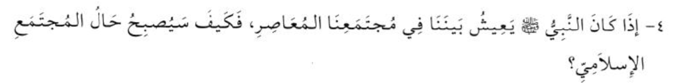

Slide 9
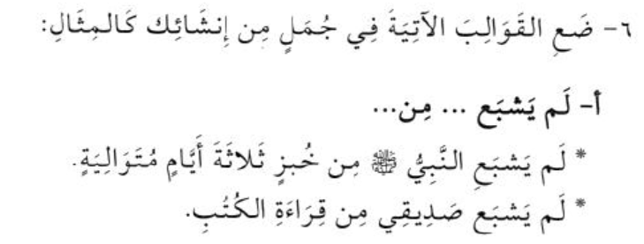

Slide 10
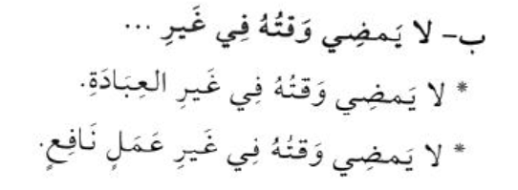

Slide 11
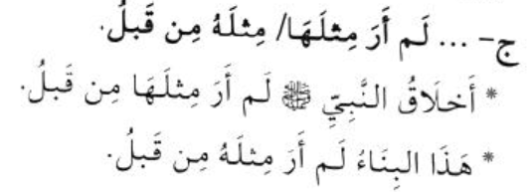

Slide 12


